Slide 1

CHÀO MỪNG QUÝ THẦY CÔ
ĐẾN DỰ GIỜ THĂM LỚP
CHUYÊN ĐỀ:
NHỮNG TRẢI NGHIỆM TRONG ĐỜI
VĂN BẢN 1.
BÀI HỌC ĐƯỜNG ĐỜI ĐẦU TIÊN

Slide 2




CHÀO MỪNG QUÝ THẦY CÔ
ĐẾN DỰ GIỜ THĂM LỚP
CHUYÊN ĐỀ:
NHỮNG TRẢI NGHIỆM TRONG ĐỜI
VĂN BẢN 1.
BÀI HỌC ĐƯỜNG ĐỜI ĐẦU TIÊN

Slide 3




KHỞI ĐỘNG
1. Hãy chia sẻ với bạn về một chuyện đáng nhớ mà em từng trải qua.
2. Dựa vào nhan đề và ấn tượng ban đầu của bản thân khi đọc văn bản, em đoan xem “bài học đường đời đầu tiên” được nhân vật kể lại sau đây là bài học gì?

Slide 4
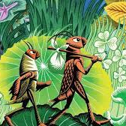
CHUYÊN ĐỀ. NHỮNG TRẢI NGHIỆM TRONG ĐỜI
VĂN BẢN 1. BÀI HỌC ĐƯỜNG ĐỜI ĐẦU TIÊN
TÔ HOÀI

Slide 5




NỘI DUNG BÀI HỌC
TRẢI NGHIỆM CÙNG VĂN BẢN
1. Truyện
2. Truyện đồng thoại
3. Tác giả Tô Hoài
4. Văn bản: Bài học đường đời đầu tiên
II. SUY NGẪM VÀ HỒI
III. Tổng kết

Slide 6


I. TRẢI NGHIỆM CÙNG VĂN BẢN
Theo em truyện khác thơ chỗ nào?
Thế nào là truyện đồng thoại? Đối tượng của truyện đồng thoại là ai?
Truyện
- Khái niệm: Truyện là một loại tác phẩm văn học kể lại một câu chuyện, có cốt truyện, nhân vật, không gian, thời gian, hoàn cảnh diễn ra các sự việc.
2. Truyện đồng thoại
- Khái niệm: là truyện viết cho trẻ em (thiếu nhi), có nhân vật thường là loài vật hoặc đồ vật được nhân cách hóa. Các nhân vật này vừa mang những đặc tính vốn có của loài vật hoặc đồ vật vừa thể hiện đặc điểm của con người.
- Cốt truyện: gồm các sự kiến chính được sắp xếp theo một trình tự nhất định: có mở đầu, diễn biến và kết thúc.

Slide 7
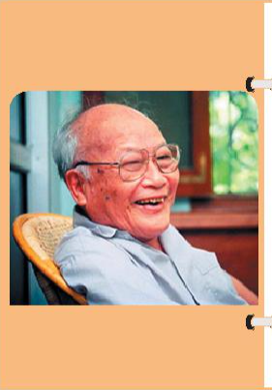
II. TRẢI NGHIỆM CÙN VĂN BẢN:
Hãy đọc SGK trang 89 và cho biết những nét cơ bản về nhà văn Tô Hoài và sự nghiệp sáng tác của ông?
Em biết những tác phẩm nào của Tô Hoài?
3. Tác giả: Tô Hoài
- Tên thật: Nguyễn Sen (1920 – 2014)
- Quê quán: Hà Nội
- Ông là nhà văn có vốn sống rất phong phú, năng lực quan sát và miêu tả tinh tế, lối văn giàu hình ảnh, nhịp điệu, ngôn ngữ chân thực, gần gũi với đời sống.

Slide 8
4. Văn bản: Bài học đường đời đầu tiên
Dế Mèn phiêu lưu kí là truyện đồng thoại, viết cho trẻ em.
“Dế Mèn phiêu lưu ký” (1941) là truyện đồng thoại dành cho lứa tuổi thiếu nhi, tác phẩm đã được dịch ra 40 thứ tiếng trên thế giới.
Năm sáng tác: 1941
Qua phần chuẩn bị bài ở nhà, hãy cho biết Dế mèn phiêu lưu kí được Tô Hoài sáng tác năm nào? Thuộc loại truyện gì?

Slide 9

II. SUY NGẪM VÀ PHẢN HỒI:
1. Đọc, tìm hiểu chú thích
Em hãy nêu vị trí của đoạn trích trong tác phẩm?
Kể tóm tắt nội dung đoạn trích.

Slide 10

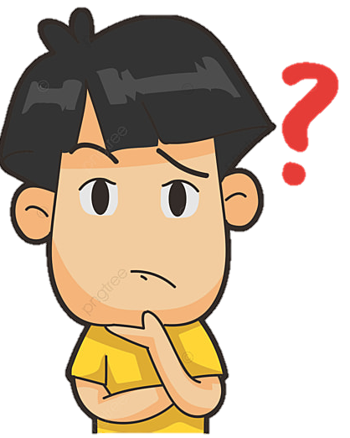

Bố cục
Nêu bố cục văn bản
Bố cục: 2 phần
Phần 1: Từ đầu -> thiên hạ: Miêu tả hình dáng, tính cách Dế Mèn.
Phần 2: Đoạn còn lại: Diễn biến câu chuyện về bài học đường đời đầu tiên của Dế Mèn.

Slide 11
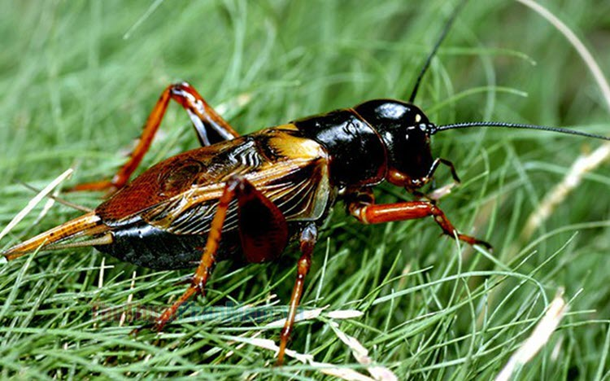
II. SUY NGẪM VÀ PHẢN HỒI:
1. Bức chân dung tự họa của Dế Mèn
Khi nói về một nhân vật, cụ thể là loài vật, ta có thể nêu lên những đặc điểm nào của nhân vật đó?
→ Đặc điểm hình dáng, cử chỉ, hành động, tính cách của nhân vật đó.

Slide 12

a. Hình dáng và tính cách nhân vật Dế Mèn
THẢO LUẬN NHÓM
Nhiệm vụ: Các nhóm hoàn thành phiếu HT số 1 về hình dáng và tính cách của Dế Mèn
Ngoại hình Dế Mèn | Hành động của Dế Mèn | Ngôn ngữ của Dế Mèn | Tâm trạng của Dế Mèn

Slide 13
a. Hình dáng và tính cách nhân vật Dế Mèn
Ngoại hình Dế Mèn | Hành động của Dế Mèn | Ngôn ngữ của Dế Mèn | Tâm trạng của Dế Mèn
Đôi càng mẫm bóng, vuốt cứng, nhọn hoắt, cánh dài, răng đen nhánh, râu dài uốn cong, hùng dũng. | + Nhai ngoàm ngoạm. + Co cẳng lên, đạp phanh phách vào các ngọn cỏ; + Đi đứng oai vệ; + Quát mấy chị Cào Cào ngụ ngoài đầu bờ; thỉnh thoảng, ngứa chân đá một cái, ghẹo anh Gọng Vó lấm láp vừa ngơ ngác dưới đầm lên. | Gọi Dế Choắt là “chú mày” với giọng điệu khinh khỉnh.. | Hãnh hiện, tự hào cho là mình đẹp, cường tráng và giỏi.
=> Qua những chi tiết trên cho thấy Dế Mèn là một chàng thanh niên trẻ trung, yêu đời, tự tin nhưng vì tự tin quá mức về vẻ bề ngoài và sức mạnh của mình dẫn đến kiêu căng, tự phụ, hống hách, cậy sức bắt nạt kẻ yếu.

Slide 14

a. Hình dáng và tính cách nhân vật Dế Mèn
Nhận xét :
+ Chàng Dế khỏe mạnh, cường tráng, trẻ trung, yêu đời.
+ Kiêu căng, tự phụ, hống hách, cậy sức bắt nạt kẻ yếu.
Dế Mèn là nhân vật có tính cách như thế nào? Em có nhận xét gì về cách sử dụng từ ngữ, các biện pháp nghệ thuật, trình tự miêu tả của tác giả về nhân vật Dế Mèn?
Nghệ thuật:
+ Kể chuyện kết hợp miêu tả.
+ So sánh, tính từ gợi hình gợi tả (mẫm bóng, nhọn hoắt, bóng mỡ, đen nhánh ...)
+ Từ ngữ chính xác, sắc cạnh với nhiều động từ (đạp, nhai...)
+ Giọng văn sôi nổi.

Slide 15
CHÀO MỪNG QUÝ THẦY CÔ
ĐẾN DỰ GIỜ THĂM LỚP
CHUYÊN ĐỀ:
NHỮNG TRẢI NGHIỆM TRONG ĐỜI
VĂN BẢN 1.
BÀI HỌC ĐƯỜNG ĐỜI ĐẦU TIÊN

Slide 16
CHUYÊN ĐỀ:
NHỮNG TRẢI NGHIỆM TRONG ĐỜI
VĂN BẢN 1.
BÀI HỌC ĐƯỜNG ĐỜI ĐẦU TIÊN
TÔ HOÀI

Slide 17
b. Diễn biến câu chuyện Dế Mèn trêu chị Cốc dẫn đến cái chết thương tâm của Dế Choắt.
THẢO LUẬN NHÓM
Thời gian: 3 phút
Nhiệm vụ: Các nhóm hoàn thành phiếu HT số 2 về hình dáng và tính cách của Dế Choắt
Ngoại hình | Tính cách: | Cách xưng hô | Thái độ của Dế Mèn:

Slide 18
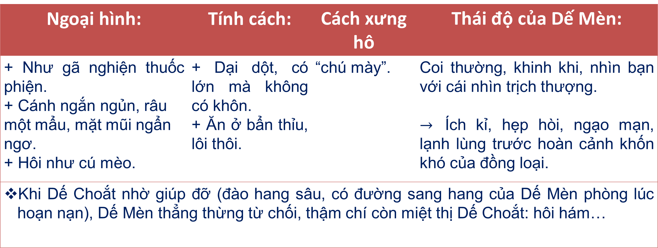
Dế Choắt trong cái nhìn của Dế Mèn
Ngoại hình: | Tính cách: | Cách xưng hô | Thái độ của Dế Mèn:
+ Như gã nghiện thuốc phiện. + Cánh ngắn ngủn, râu một mẩu, mặt mũi ngẩn ngơ. + Hôi như cú mèo. | + Dại dột, có lớn mà không có khôn. + Ăn ở bẩn thỉu, lôi thôi. | “chú mày”. | Coi thường, khinh khi, nhìn bạn với cái nhìn trịch thượng. $→$ Ích kỉ, hẹp hòi, ngạo mạn, lạnh lùng trước hoàn cảnh khốn khó của đồng loại.
Khi Dế Choắt nhờ giúp đỡ (đào hang sâu, có đường sang hang của Dế Mèn phòng lúc hoạn nạn), Dế Mèn thẳng thừng từ chối, thậm chí còn miệt thị Dế Choắt: hôi hám…
$→$Dế Choắt trong mắt của Dế Mèn: Xấu xí, yếu ớt, lười nhác, bẩn thỉu.

Slide 19
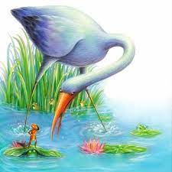
1. Nhân vật Dế Mèn.
b. Diễn biến câu chuyện Dế Mèn trêu chị Cốc dẫn đến cái chết thương tâm của Dế Choắt.
- Dế Choắt trong cái nhìn của Dế Mèn.
Dế Choắt trong mắt của Dế Mèn như thế nào? (Những chi tiết miêu tả Dế Choắt?)
Thái độ của Dế Mèn khi Dế Choắt nhờ vả ra sao?
Cái tên cũng do Dế Mèn đặt (giễu cợt).
Ngoại hình: | Tính cách: | Cách xưng hô | Thái độ của Dế Mèn:

Slide 20
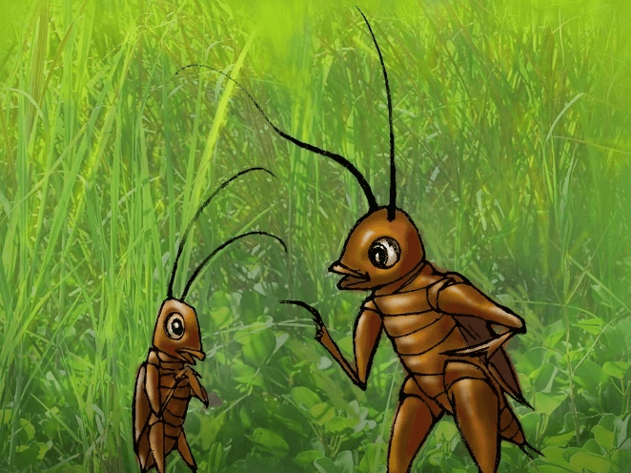
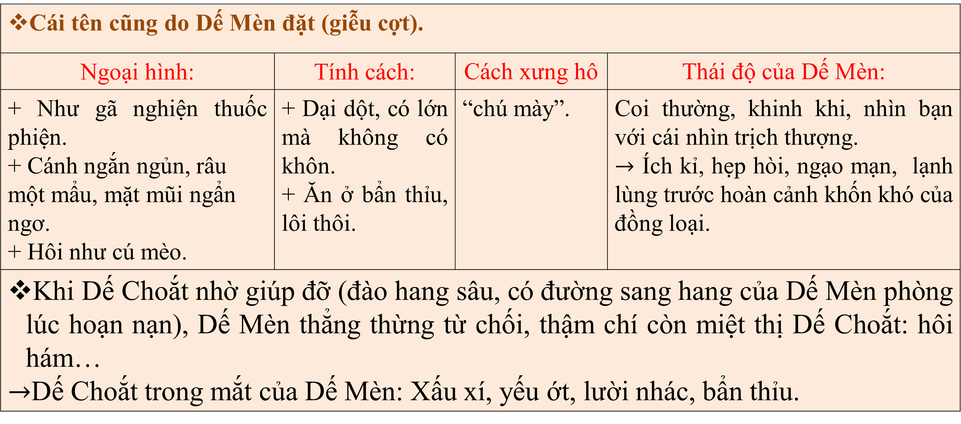
1. Nhân vật Dế Mèn: b. Diễn biến câu chuyện Dế Mèn trêu chị Cốc dẫn đến cái chết thương tâm của Dế Choắt.
Dế Choắt trong cái nhìn của Dế Mèn.
Cái tên cũng do Dế Mèn đặt (giễu cợt).
Ngoại hình: | Tính cách: | Cách xưng hô | Thái độ của Dế Mèn:
+ Như gã nghiện thuốc phiện. + Cánh ngắn ngủn, râu một mẩu, mặt mũi ngẩn ngơ. + Hôi như cú mèo. | + Dại dột, có lớn mà không có khôn. + Ăn ở bẩn thỉu, lôi thôi. | “chú mày”. | Coi thường, khinh khi, nhìn bạn với cái nhìn trịch thượng. $→$ Ích kỉ, hẹp hòi, ngạo mạn, lạnh lùng trước hoàn cảnh khốn khó của đồng loại.
Khi Dế Choắt nhờ giúp đỡ (đào hang sâu, có đường sang hang của Dế Mèn phòng lúc hoạn nạn), Dế Mèn thẳng thừng từ chối, thậm chí còn miệt thị Dế Choắt: hôi hám… $→$Dế Choắt trong mắt của Dế Mèn: Xấu xí, yếu ớt, lười nhác, bẩn thỉu.

Slide 21
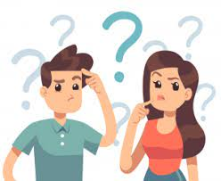
1. Nhân vật Dế Mèn.
b. Diễn biến câu chuyện Dế Mèn trêu chị Cốc dẫn đến cái chết thương tâm của Dế Choắt.
* Dế Mèn trêu chị Cốc dẫn đến cái chết của Dế Choắt.
Thảo luận cặp đôi trả lời câu hỏi sau:
Phân tích diễn biến tâm lí và thái độ của Dế Mèn trong việc trêu chị Cốc dẫn đến cái chết của Dế Choắt?
Việc Dế Mèn dám gây sự với chị Cốc khỏe hơn mình gấp bội có phải là hành động dũng cảm không? Vì sao?

Slide 22
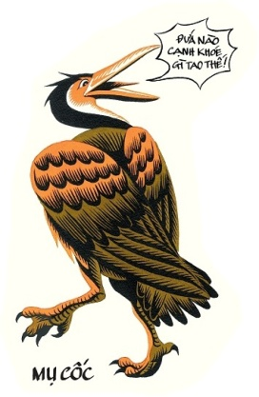
1. Nhân vật Dế Mèn.
b. Diễn biến câu chuyện Dế Mèn trêu chị Cốc dẫn đến cái chết thương tâm của Dế Choắt.
Dế Mèn trêu chị Cốc dẫn đến cái chết của Dế Choắt.
Diễn biễn hành động và tâm lí của Dế Mèn:

Slide 23
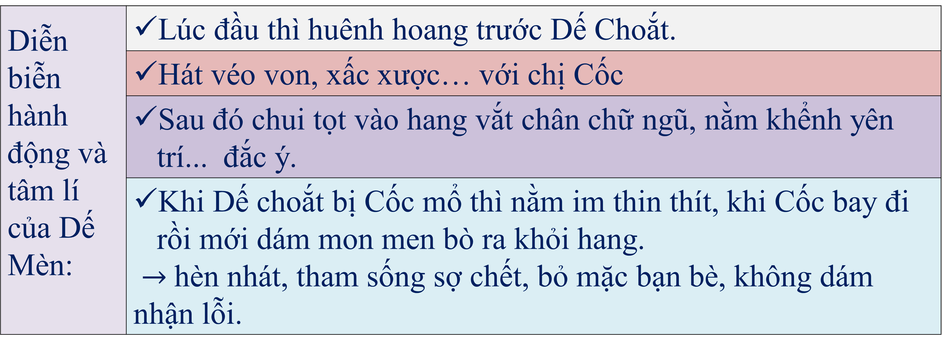
1. Nhân vật Dế Mèn.
b. Diễn biến câu chuyện Dế Mèn trêu chị Cốc dẫn đến cái chết thương tâm của Dế Choắt.
Dế Mèn trêu chị Cốc dẫn đến cái chết của Dế Choắt.
Diễn biễn hành động và tâm lí của Dế Mèn: | Lúc đầu thì huênh hoang trước Dế Choắt.
 | Hát véo von, xấc xược… với chị Cốc
 | Sau đó chui tọt vào hang vắt chân chữ ngũ, nằm khểnh yên trí... đắc ý.
 | Khi Dế choắt bị Cốc mổ thì nằm im thin thít, khi Cốc bay đi rồi mới dám mon men bò ra khỏi hang. $→$hèn nhát, tham sống sợ chết, bỏ mặc bạn bè, không dám nhận lỗi.

Slide 24
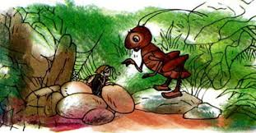
1. Nhân vật Dế Mèn.
b. Diễn biến câu chuyện Dế Mèn trêu chị Cốc dẫn đến cái chết thương tâm của Dế Choắt.
* Dế Mèn trêu chị Cốc dẫn đến cái chết của Dế Choắt.
Đó là hành động không dũng cảm mà là sự liều lĩnh, ngông cuồng thiếu suy nghĩ của Dế Mèn: vì nó đã gây ra hậu quả nghiêm trọng cho Dế Choắt.
Dế Mèn bỏ mặc bạn bè trong cơn nguy hiểm…hèn nhát, không dám nhận lỗi.

Slide 25

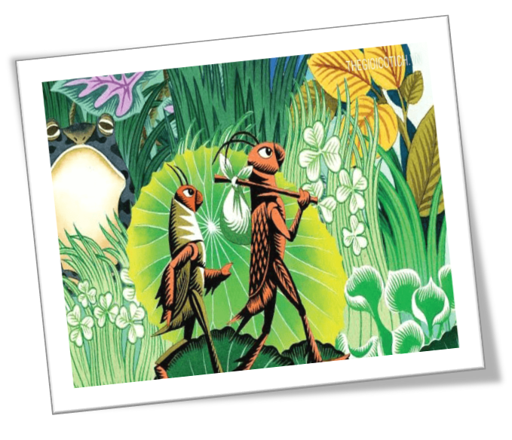

2. Bài học đường đời đầu tiên của Dế Mèn.
Hậu quả của việc trêu chị Cốc là cái chết của Dế Choắt, song Dế Mèn có chịu hậu quả nào không? Nếu có thì là hậu quả gì?
Tâm trạng của Dế Mèn có sự thay đổi ra sao trước cái chết của Dế Choắt? Sự hối hận bộc lộ qua hành động nào?

Slide 26
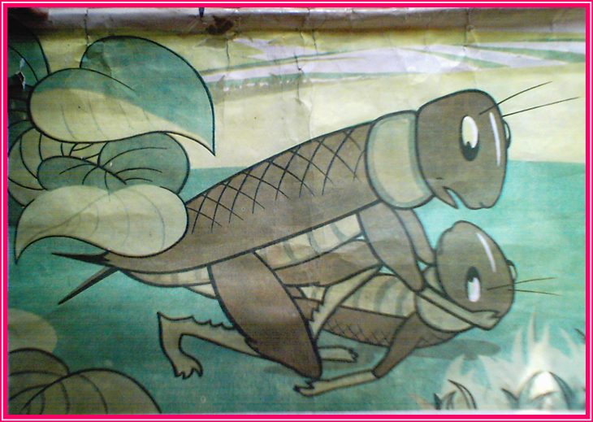

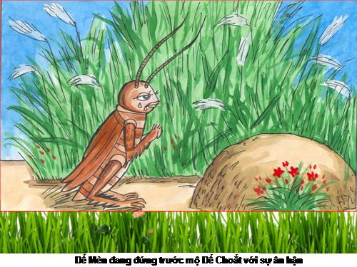
2. Bài học đường đời đầu tiên của Dế Mèn.
Hậu quả: Gây ra cái chết thảm thương cho Dế Choắt (Kẻ phải trực tiếp chịu hậu quả của trò đùa này là Dế Choắt).
+ Mất bạn láng giềng.
Với Dế Mèn:
+ Bị Dế Choắt dạy cho bài học nhớ đời.
+ Suốt đời phải ân hận vì lỗi lầm của mình gây ra.

Slide 27
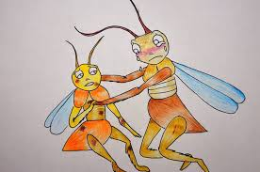
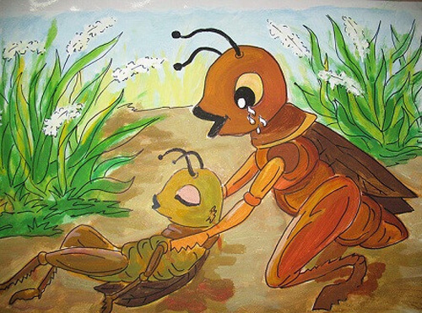
2. Bài học đường đời đầu tiên của Dế Mèn.
Tâm trạng của Dế Mèn:
+ Dế Mèn thể hiện ân hận, hối lỗi.
+ Nâng đầu Dế Choắt vừa thương, vừa ăn năn hối hận.
+ Chôn xác Dế Choắt vào bụi cỏ um tùm.

Slide 28
2.. Bài học đường đời đầu tiên của Dế Mèn
Tâm trạng Dế Mèn
Dế Mèn thể hiện ân hận, hối lỗi.
Nâng đầu Dế Choắt vừa thương, vừa ăn năn hối hận.
Chôn xác Dế Choắt vào bụi cỏ um tùm.

Slide 29
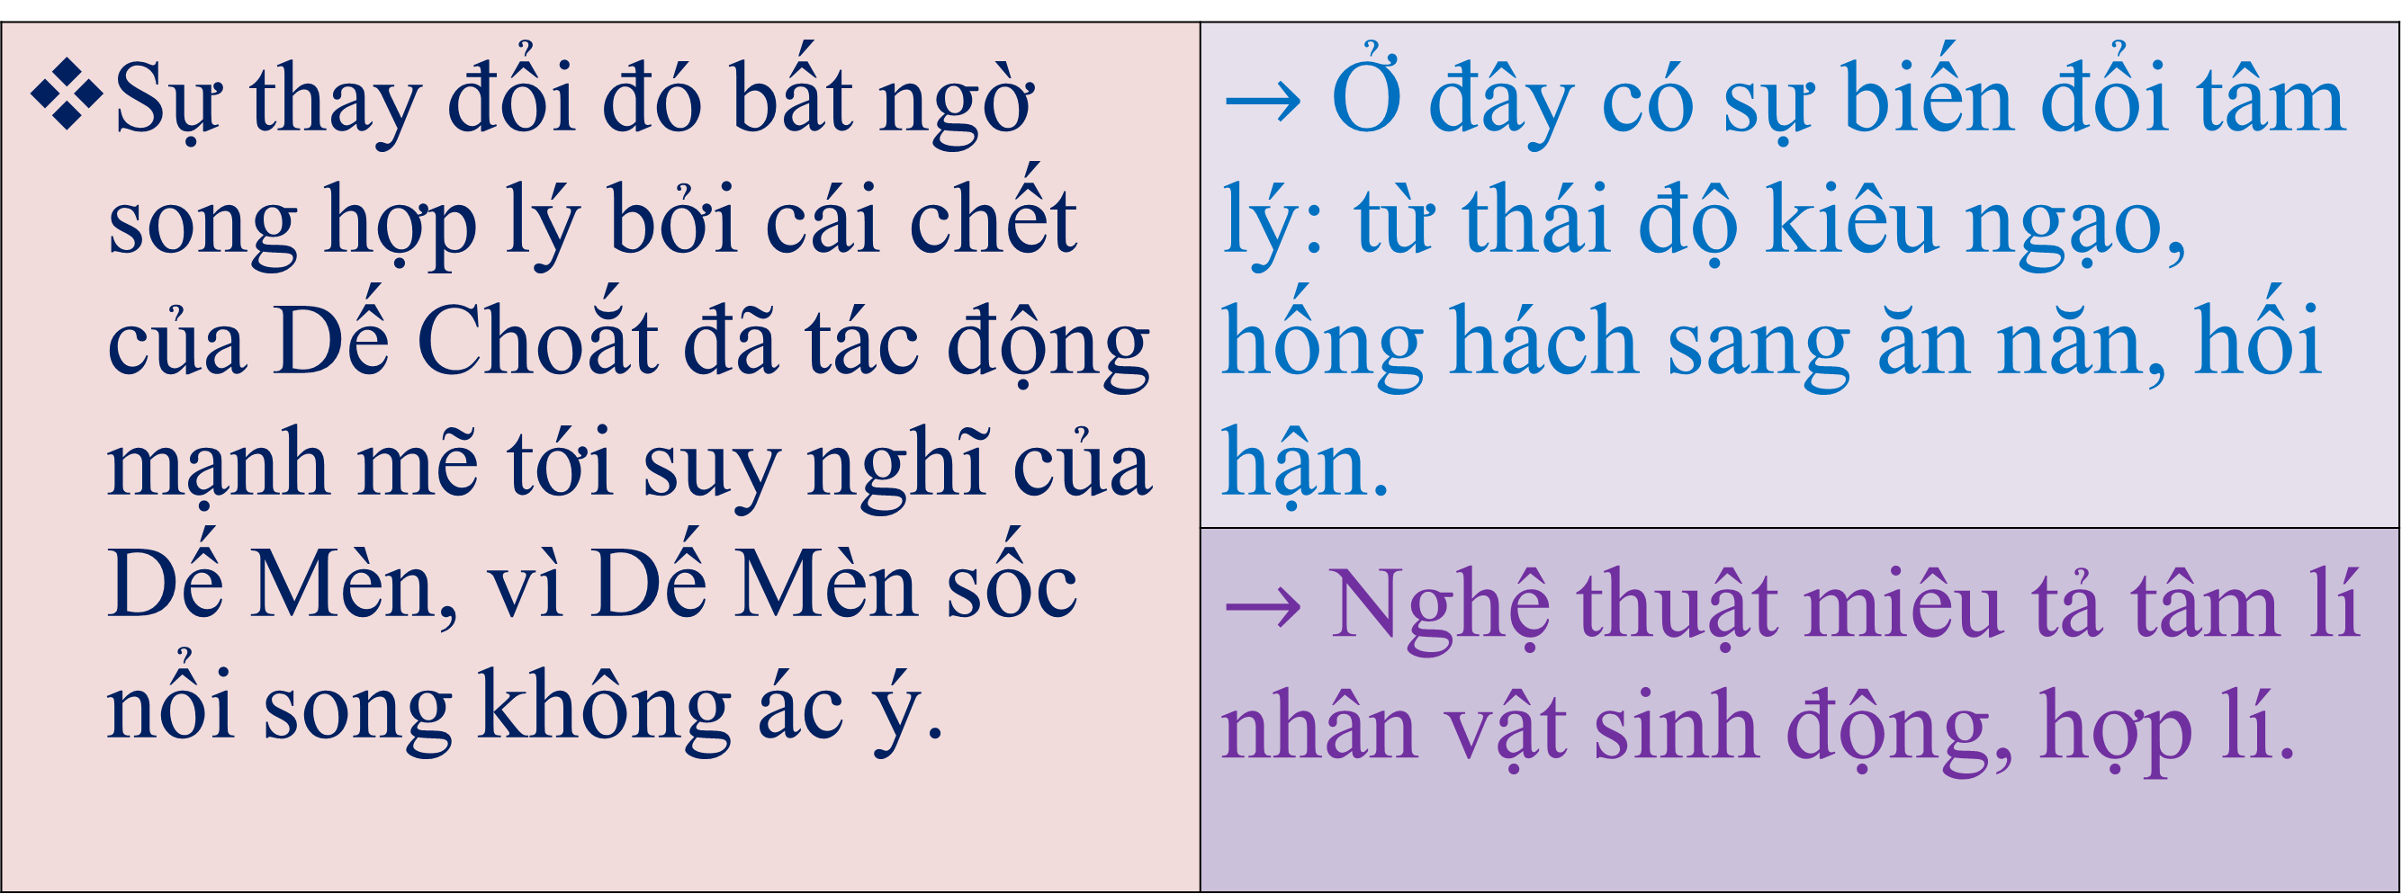
2. Bài học đường đời đầu tiên của Dế Mèn.
Nhận xét:
Qua hành động của Dế Mèn, em có nhận xét gì về sự thay đổi tâm lí của Dế Mèn? Theo em sự thay đổi đó có hợp lí không? Chính sự ăn năn ấy giúp ta hiểu thêm về tính cách Dế Mèn, đó là tính cách nào?
Sự thay đổi đó bất ngờ song hợp lý bởi cái chết của Dế Choắt đã tác động mạnh mẽ tới suy nghĩ của Dế Mèn, vì Dế Mèn sốc nổi song không ác ý. | $→$ Ở đây có sự biến đổi tâm lý: từ thái độ kiêu ngạo, hống hách sang ăn năn, hối hận.
 | $→$ Nghệ thuật miêu tả tâm lí nhân vật sinh động, hợp lí.

Slide 30

2. Bài học đường đời đầu tiên của Dế Mèn.
Nhận xét:
Sự hối hận của Dế mèn là cần thiết vì kẻ biết lỗi sẽ tránh được lỗi.
Có thể tha thứ vì tình cảm của Dế Mèn rất chân thành.
Cuối truyện là hình ảnh Dế Mèn đứng lặng hồi lâu trước nấm mồ bạn. Em thử hình dung tâm trạng Dế Mèn lúc này?
Cuối truyện là hình ảnh Dế Mèn cay đắng vì lỗi lầm của mình, xót thương Dế Choắt, mong Dế Choắt sống lại, nghĩ đến việc thay đổi cách sống của mình.

Slide 31
2. Bài học đường đời đầu tiên của Dế Mèn.
Nhận xét:
Sau tất cả các sự việc trên, nhất là sau khi Choắt chết, Dế Mèn đã tự rút ra bài học đường đời đầu tiên cho mình. Theo em, đó là bài học gì? Việc tác giả để cho Dế Mèn tự kể lại câu chuyện của mình bằng ngôi thứ nhất có tác dụng thế nào trong việc thể hiện bài học ấy?
Bài học về cách ứng xử, sống khiêm tốn, biết tôn trọng người khác.
Bài học về tình thân ái, chan hòa.
Bài học đường đời đầu tiên mà Dế Mèn rút ra sau cái chết của Dế Choắt: Thói ngông cuồng của mình, trêu đùa, khinh thường người khác, thoả mãn niềm vui cho mình đã gây ra hậu quả khôn lường, phải ân hận suốt đời.
Việc tác giả sử dụng ngôi kể thứ nhất, cho Dế Mèn tự kể lại câu chuyện của mình đã khiến câu chuyện trở nên chân thực, khách quan, nhân vật có thể bộc lộ rõ nhất tâm trạng, cảm xúc của mình khi trải qua.

Slide 32
III>. Tổng kết
+ Nhận xét về đặc sắc nghệ thuật và sức cuốn hút của tác phẩm? Nội dung, ý nghĩa của văn bản?
+ Em học tập được gì từ nghệ thuật miêu tả và kể chuyện của Tô Hoài trong văn bản này?
2. Nghệ thuật
- Truyện đồng thoại với nội dung hấp dẫn, sinh động.
- Kể chuyện kết hợp với miêu tả.
-Xây dựng hình tượng nhân vật Dế Mèn gần gũi với trẻ thơ, miêu tả loài vật chính xác, sinh động
- Các phép tu từ .
- Lựa chọn ngôi kể, lời văn giàu hình ảnh, cảm xúc.
1. Nội dung – Ý nghĩa:
- Vẻ đẹp cường tráng của Dế Mèn. Dế Mèn kiêu căng, xốc nổi gây ra cái chết của Dế Choắt.
- Bài học về lối sống thân ái, chan hòa; yêu thương giúp đỡ bạn bè; cách ứng xử lễ độ, khiêm nhường; sự tự chủ; ăn năn hối lỗi trước cử chỉ sai lầm...

Slide 33



LUYỆN TẬP

Slide 34

01
Câu 1: Đoạn trích Bài học đường đời đầu tiên
được trích từ tác phẩm nào?
Dế Mèn phiêu lưu kí.
Đất rừng phương Nam.
Dế Mèn phiêu lưu kí.
15
14
13
12
11
10
9
8
7
6
5
4
3
2
1
0
Thầy thuốc giỏi cốt
nhất ở tấm lòng.
Những năm tháng cuộc đời.

Slide 35


02
Câu 2: Đoạn trích nằm ở phần nào của tác phẩm?
Chương I
Chương III
Chương I
15
14
13
12
11
10
9
8
7
6
5
4
3
2
1
0
Chương VI
Chương X

Slide 36
03
Câu 3: Hai nhân vật chính trong
đoạn trích trên là ai?
Mẹ Dế Mèn và Dế Mèn.
Chị Cốc và Dế Choắt.
15
14
13
12
11
10
9
8
7
6
5
4
3
2
1
0
Dế Mèn và Dế Choắt.
Dế Mèn và chị Cốc.
Dế Mèn và Dế Choắt.

Slide 37
04
Câu 4: Phương thức biểu đạt
chính của đoạn trích là
Tự sự
Biểu cảm
Tự sự
15
14
13
12
11
10
9
8
7
6
5
4
3
2
1
0
Miêu tả
Nghị luận

Slide 38
05
Câu 5: Đoạn trích Bài học đường đời
đầu tiên được kể lại theo lời
Dế Mèn.
Dế Mèn.
Chị Cốc.
15
14
13
12
11
10
9
8
7
6
5
4
3
2
1
0
Dế Choắt.
Tác giả.

Slide 39
06
Câu 6: Tác giả đã khắc họa vẻ ngoài của
Dế Mèn như thế nào?
Khỏe mạnh, cường tráng
và đẹp đẽ.
Ốm yếu, gầy gò
và xanh xao.
Khỏe mạnh, cường tráng
và đẹp đẽ.
15
14
13
12
11
10
9
8
7
6
5
4
3
2
1
0
Mập mạp, xấu xí
và thô kệch.
Thân hình bình thường
như bao con dế khác.

Slide 40
VẬN DỤNG
Hiện nay, trong cuộc sống, đặc biệt là trong lớp học vẫn còn hiện tượng " Dế Mèn". Giả sử em gặp những hiện này, em sẽ nói với bạn như thế nào? Em rút ra được bài học ứng xử như thế nào cho bản thân qua câu chuyện Dế Mèn?
Viết đoạn văn khoảng 100 đến 150 chữ trình bày suy nghĩ của em về nhân vật Dế Mèn

Slide 41
Nhân vật Dế Mèn trong văn bản Bài học đường đời đầu tiên của nhà văn Tô Hoài là một trong những nhân vật đầy suy ngẫm và ý nghĩa. Chàng dế được miêu tả là một nhân vật khỏe mạnh và cường tráng với đôi càng màu mẫm bóng đầy quyến rũ và thân hình rắn rỏi như con nhà võ. Hơn nữa, việc sống độc lập từ khi còn trẻ đã giúp cho Dế Mèn có khả năng xây dựng và tự sinh sống, cho thấy sự độc lập và sáng tạo của cậu. Tuy nhiên, qua trải nghiệm và những thất bại, Dế Mèn đã học được bài học quan trọng về tôn trọng và đối xử đúng mực với những người xung quanh mình. Thứ hai, Dế Mèn đã trêu chọc chị Cốc nhưng lại không chịu nhận lỗi và kết quả là dẫn đến cái chết của Dế Choắt. Mèn hung hăng và tự cao trêu chọc chị Cốc, nhưng lại nhát gan không dám nhận lỗi. Điều này đã dẫn đến hậu quả đáng tiếc cho Dế Choắt, người phải chịu một kết cục đau lòng. Tuy nhiên, Dế Mèn đã học được bài học về sự can đảm và trách nhiệm. Cậu đã nhận ra rằng việc đối mặt với sự thật và nhận lỗi là cần thiết để trở thành một con người tốt hơn. Cuối cùng, Dế Mèn đã học được bài học quan trọng về thái độ sống khiêm nhường. Tóm lại, Dế Mèn là một nhân vật đầy suy ngẫm, với vẻ đẹp hình thể nổi bật nhưng cũng có những sai lầm và bài học quan trọng về đạo đức cần được học hỏi. Câu chuyện của Dế Mèn cho thấy rằng, dù có những lỗi lầm và thất bại trong quá trình trưởng thành, chúng ta vẫn có thể học hỏi và trở thành những con người tốt đẹp hơn trong tương lai.

Slide 42
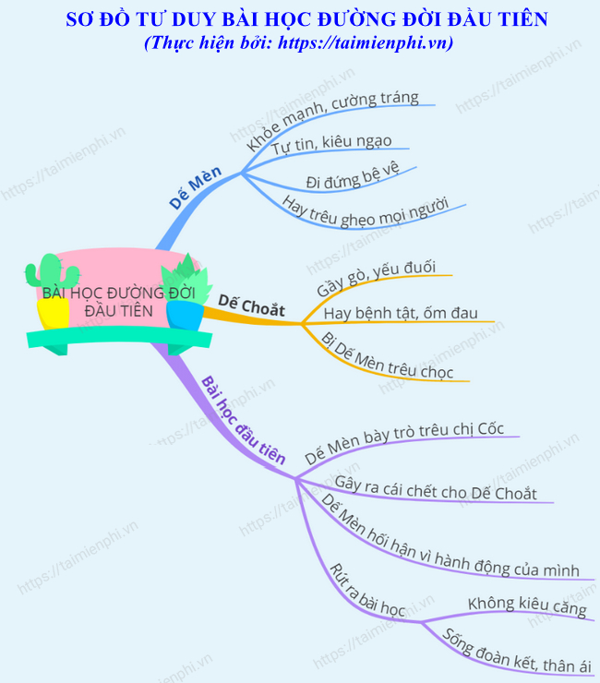

Slide 43
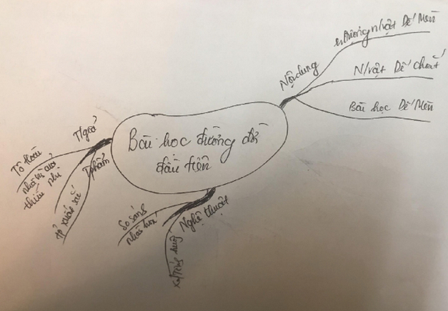

Slide 44
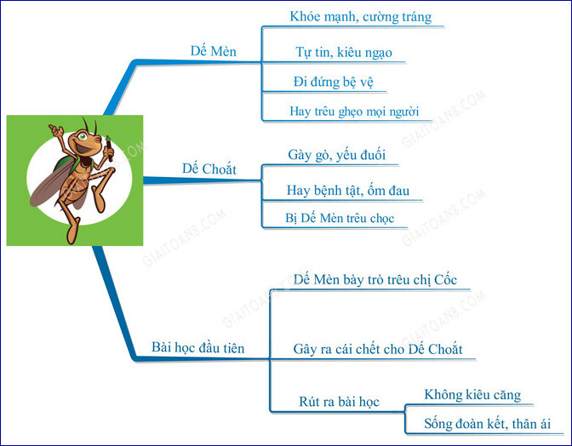

Slide 45




HƯỚNG DẪN VỀ NHÀ
Nắm nội dung bài học.
Chuẩn bị đọc hiểu văn bản 2 Giọt sương đêm
+ Đọc văn bản trang 90/SGK.
+ Đọc và trả lời các câu hỏi trang 90, 92, 93/ SGK.

Slide 46




CẢM ƠN CÁC EM
ĐÃ LẮNG NGHE BÀI GIẢNG!

